Slide 1
Gminny Program Rewitalizacji dla Gminy Muszyna
na lata 2016-2023
Konsultacje społeczne projektu uchwały dotyczącej Komitetu Rewitalizacji
Prowadzący: Jacek Dębczyński
Muszyna, 28 marca 2017

Slide 2
Plan prezentacji
Wprowadzenie do spotkania konsultacyjnego
Omówienie projektu uchwały dotyczącej Komitetu Rewitalizacji
Prezentacja zasad powoływania członków Komitetu Rewitalizacji
Prezentacja zasad działania Komitetu Rewitalizacji
Dyskusja, zgłaszanie uwag do projektu uchwały dotyczącej Komitetu Rewitalizacji

Slide 3
Powód naszego spotkania konsultacyjnego
Zarządzenie Nr 20.2017
Burmistrza Miasta i Gminy Uzdrowiskowej Muszyna
z dnia 20 lutego 2017 r.
w sprawie przeprowadzenia konsultacji społecznych dotyczących projektu uchwały Rady Miasta i Gminy Uzdrowiskowej Muszyna w sprawie określenia Zasad Wyznaczania Składu oraz Zasad Działania Komitetu Rewitalizacji
Na podstawie art. 6 ust. 1-6 i art. 7 ust. 3 ustawy z dnia 9 października 2015r. o rewitalizacji (Dz. U. z 2015r. poz. 1777 z późn. zm.)

Slide 4
Okres konsultacji: od 28 lutego 2017r. do dnia 31 marca 2017r.

Slide 5
Do czego powołujemy Komitet Rewitalizacji?
Dotyczy on Gminnego Programu Rewitalizacji Miasta i Gminy Uzdrowiskowej Muszyna na lata 2016-2023
Jest to dokument, który zakłada wieloletnie działania w sferze społecznej, gospodarczej, przestrzenno-funkcjonalnej, technicznej i środowiskowej zmierzające do wyprowadzenia ze stanu kryzysowego wyznaczonego obszaru rewitalizacji składającego się z trzech podobszarów.

Slide 6
Definicja rewitalizacji
Rewitalizacja to proces:
wyprowadzania ze stanu kryzysowego obszarów zdegradowanych poprzez działania całościowe obejmujące powiązane wzajemnie przedsięwzięcia społeczne oraz gospodarcze, przestrzenno-funkcjonalne, techniczne lub środowiskowe
integrujący interwencję na rzecz lokalnej społeczności, przestrzeni i lokalnej gospodarki, skoncentrowany terytorialnie
prowadzony w sposób zaplanowany oraz zintegrowany poprzez programy rewitalizacji

Slide 7
Obszar rewitalizacji
Podobszar I - Osiedle Śródmieście – obszar ulic:
Jasna, Kity, Kościelna, Krótka, Krzywa, Rolanda, Rynek,
21 Stycznia, Wąska.
Podobszar II - Osiedle Piłsudskiego – obszar ulic:
Mściwujewskiego, Piłsudskiego, Aleja Zdrojowa, Ogrodowa, Zefirka.
Podobszar III - Sołectwo Jastrzębik

Slide 8
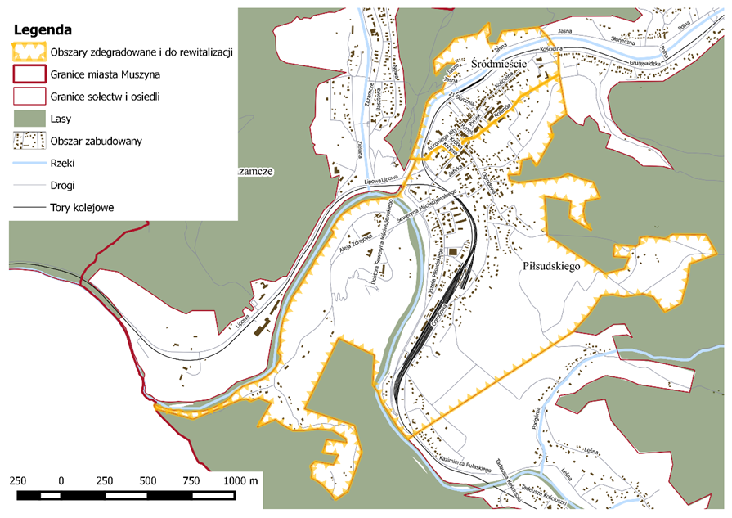
Obszar zdegradowany i do rewitalizacji – Osiedla Śródmieście i Piłsudskiego

Slide 9
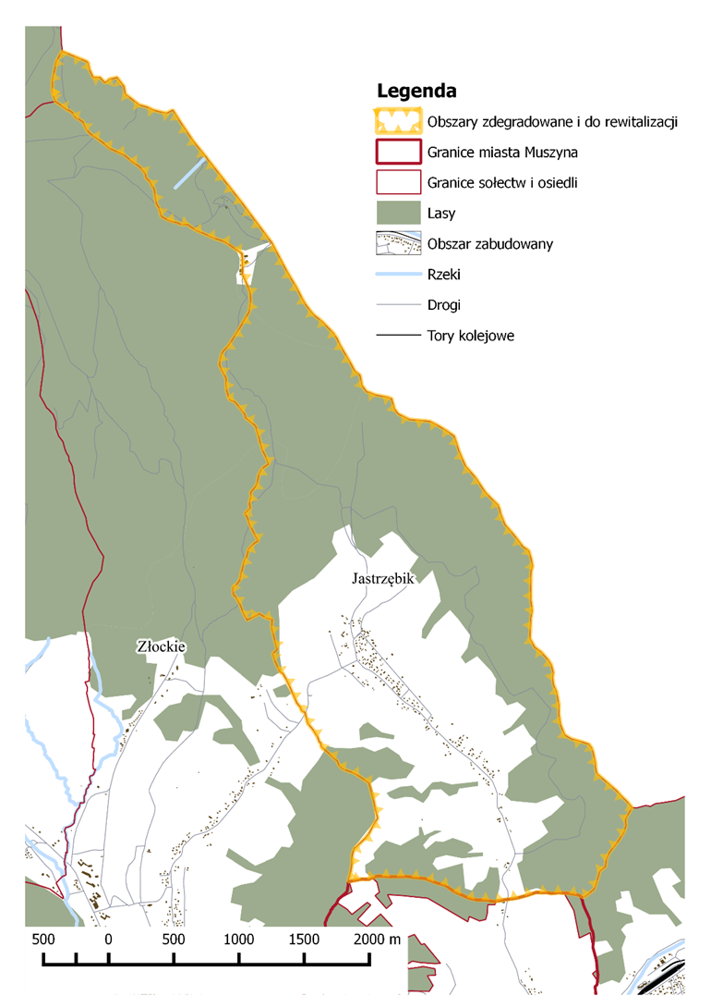
Obszar zdegradowany i do rewitalizacji – Sołectwo Jastrzębik

Slide 10
Obszar rewitalizacji
Obszar rewitalizacji znajduje się w graniach miasta Muszyna oraz w Sołectwie Jastrzębik. Zamieszkuje go 3039 osób, co stanowi 25,8% ludności gminy. Obszar ten zajmuje 1447 ha, czyli 10,2% powierzchni całej gminy.

Slide 11
Jak powstawał Gminny Program Rewitalizacji? (1)
Badanie ankietowe (30 maja - 6 czerwca 2016 r.) na próbie 372 osób.
Spotkanie diagnostyczne, odbyło się 17 czerwca - poznanie problemów i potrzeb rewitalizacyjnych
Konsultacje społeczne projektu uchwały o wyznaczeniu obszaru zdegradowanego i rewitalizacji - od 21 września do 22 października 2016 r. – zgłoszona 1 uwaga
Spotkanie informacyjno-konsultacyjne – 5 października 2016 r.
Ankieta
Formularz do zgłaszania uwag w formie papierowej i elektronicznej

Slide 12
Jak powstawał Gminny Program Rewitalizacji? (2)
Uchwała w sprawie wyznaczenia obszaru zdegradowanego i obszaru rewitalizacji na terenie gminy Muszyna (27 października 2016 r.)
Warsztat projektowy (8 listopada 2016.)
Nabór kart przedsięwzięć rewitalizacyjnych (8-30 listopada 2016 r.)
Opracowanie części projekcyjnej Programu Rewitalizacji
Konsultacje społeczne Programu Rewitalizacji (od 30 grudnia 2016 r. do 29 stycznia 2017 r.)
Uchwalenie Programu Rewitalizacji przez Radę Miasta (23 lutego 2017 r.)
Konsultacje projektu uchwały dotyczącej Komitetu Rewitalizacji

Slide 13
Organizacja wdrożenia GPR
Rysunek 1.Organizacja wdrożenia GPR
Burmistrz Miasta i Gminy Uzdrowiskowej Muszyna
Komitet
Rewitalizacji
Operator GPR
Referat Rozwoju Lokalnego, Inwestycji, Infrastruktury Komunalnej i Ochrony Środowiska
System informatyczny, narzędzia komunikacji elektronicznej
Realizacja przedsięwzięć GPR
Społeczność lokalna podobszarów rewitalizacji
Odbiorcy produktów i rezultatów GPR
Zewnętrzni eksperci
Projekty wspólne
zintegrowane,
partnerskie, hybrydowe, grantowe
Projekty partnerów społeczno-gospodarczych
Projekty Urzędu Gminy i ich jednostek organizacyjnych

Slide 14
Zasady wyznaczania składu Komitetu Rewitalizacji (1)
Komitet Rewitalizacji (KR) i jego skład powoływany jest przez Burmistrza MiGU Muszyna w drodze zarządzenia.
W skład KR wchodzi od 7 do 25 przedstawicieli interesariuszy procesu rewitalizacji, w tym:
nie więcej niż 5 przedstawicieli UMiGU Muszyna i jednostek organizacyjnych wskazanych przez Burmistrza MiGU Muszyna,
nie więcej niż 5 przedstawicieli Rady MiGU Muszyna wskazanych przez Radę MiGU Muszyna,
nie więcej niż 4 przedstawicieli mieszkańców obszarów rewitalizacji,

Slide 15
Zasady wyznaczania składu Komitetu Rewitalizacji (2)
nie więcej niż 2 właścicieli, użytkowników wieczystych nieruchomości i podmiotów zarządzających nieruchomościami znajdującymi się na obszarach rewitalizacji (spółdzielnie mieszkaniowe, wspólnoty mieszkaniowe i towarzystwa budownictwa),
nie więcej niż 2 przedstawicieli mieszkańców spoza obszarów rewitalizacji,
nie więcej niż 4 przedstawicieli podmiotów prowadzących na obszarze gminy działalność gospodarczą,
nie więcej niż 3 przedstawicieli podmiotów prowadzących na obszarze gminy działalność społeczną, w tym organizacji pozarządowych i grup nieformalnych.

Slide 16
Zasady wyznaczania składu Komitetu Rewitalizacji (3)
Członkowie KR wskazani w § 2 ust. 2 lit. c-g wybierani są w trybie otwartego naboru.
Informacja o naborze członków do KR zostanie zamieszczona na stronie internetowej http://www.muszyna.pl/i w BIP MiGU Muszyna. W informacji zostaną zawarte następujące elementy:
termin naboru nie krótszy niż 7 dni,
sposób i miejsce składania formularzy zgłoszeniowych,
wzór formularza zgłoszeniowego.
Kandydat na członka KR może złożyć tylko jeden formularz zgłoszeniowy i tylko jako przedstawiciel jednej kategorii podmiotów wskazanych w § 2 ust. 2 lit. c-g.

Slide 17
Zasady wyznaczania składu Komitetu Rewitalizacji (4)
Formularze zgłoszeniowe zostaną ocenione pod względem formalnym i merytorycznym.
W przypadku zgłoszenia się większej niż zakładana liczby kandydatów do KR, decydująca będzie ocena merytoryczna formularzy, które pozytywnie przeszły ocenę formalną.
Członkiem KR nie może być osoba skazana prawomocnym wyrokiem sądu za przestępstwo z winy umyślnej lub wobec której orzeczono prawomocnie środek karny utraty praw publicznych.

Slide 18
Zasady wyznaczania składu Komitetu Rewitalizacji (5)
Jednostką odpowiedzialną za przeprowadzenie naboru jest Referat Rozwoju Lokalnego, Inwestycji, Infrastruktury Komunalnej i Ochrony Środowiska UMiGU Muszyna.
W przypadku, gdy w danej kategorii podmiotów, określonych w § 2 ust. 2 lit. c-g nie zgłosi się żaden kandydat, przeprowadza się nabór uzupełniający. W przypadku bezskutecznego rozstrzygnięcia naboru uzupełniającego, Burmistrz powołuje KR składający się z przedstawicieli poszczególnych podmiotów, których kandydaci zostali zgłoszeni.
Kadencja KR trwa do czasu zakończenia procesu rewitalizacji tj. w okresie od pierwszego posiedzenia KR do 2023 r. Ostatnim etapem tego procesu jest opracowanie raportu z realizacji GPR dla MiGU Muszyna.

Slide 19
Zasady działania Komitetu Rewitalizacji (1)
KR uprawniony jest do wyrażania opinii odnośnie m.in. projektu GPR, projektów aktów planistycznych, a także postępów w reali­zacji przedsięwzięć rewitalizacyjnych.
KR uczestniczy w opiniowaniu oraz przygotowaniu projektów uchwał Rady MiGU Muszyna oraz zarządzeń Burmistrza związanych z rewitalizacją.
KR opiniuje ocenę aktualności i stopnia realizacji GPR co najmniej raz na 3 lata.

Slide 20
Zasady działania Komitetu Rewitalizacji (2)
Zadaniem członków KR jest promowanie i zachęcenia mieszkańców oraz wszystkich podmiotów do uczestnictwa w konsultacjach programu oraz współpracy przy realizacji i monitorowaniu podejmowanych działań, przedsięwzięć.
KR współpracuje z Referatem Rozwoju Lokalnego, Inwestycji, Infrastruktury Komunalnej i Ochrony Środowiska UMiGU Muszyna, który pełni funkcję Operatora GPR, odpowiedzialnego za prowadzenie procesu rewitalizacji, w tym przeprowadzenie monitoringu i oceny ewaluacji na etapie wdrażania programu.

Slide 21
Zasady działania Komitetu Rewitalizacji (3)
Podczas pierwszego posiedzenia KR członkowie wybierają spośród swojego grona Przewodniczącego i jego Zastępcę. Rolę Przewodniczącego podczas pierwszego spotkania do czasu jego wyboru pełni Burmistrz MiGU Muszyna.
Przewodniczący zwołuje posiedzenia KR nie rzadziej niż raz na 6 miesięcy z własnej inicjatywy lub na wniosek:
co najmniej 4 członków KR – w terminie do 14 dni od dnia wpływu wniosku do Przewodniczącego,
Burmistrza MiGU Muszyna – w terminie do 14 dni od dnia złożenia wniosku.

Slide 22
Zasady działania Komitetu Rewitalizacji (4)
W pracach KR mogą brać udział osoby spoza jego grona np. eksperci w dziedzinie rewitalizacji, przedstawiciele różnych środowisk oraz specjaliści z zakresu działań podejmowanych na obszarze objętym procesami rewitalizacji. Osoby te zapraszane są przez Przewodniczącego, jego Zastępcę lub członków KR. Zaproszeni goście uczestniczą w posiedzeniach, ale nie mają prawa głosu.
KR zajmuje stanowisko wobec tematów wpisanych w harmonogram obrad w formie wspólne wypracowanej opinii.

Slide 23
Zasady działania Komitetu Rewitalizacji (5)
Uczestnictwo w KR ma charakter społeczny. Za udział w posiedzeniach i pracach KR nie przysługuje wynagrodzenie ani dieta.
Obsługę organizacyjną i techniczną KR zapewnia komórka organizacyjna UMiGU Muszyna wskazana przez Burmistrza.

Slide 24
Załącznik 1 do zasad wyznaczania składu oraz zasady działania Komitetu Rewitalizacji
Formularz zgłoszeniowy na członka Komitetu Rewitalizacji dla:
mieszkańców
właścicieli, użytkowników wieczystych nieruchomości i podmiotów zarządzających nieruchomościami znajdującymi się na obszarach rewitalizacji, podmiotów prowadzących na obszarze gminy działalność gospodarczą bądź społeczną
Plik Word

Slide 25
Uzasadnienie uczestnictwa w Komitecie
Uzasadnienie powinno zawierać informacje dotyczące:
posiadanej wiedzy i doświadczenia w zakresie prowadzonych działań rewitalizacyjnych oraz przedsięwzięć realizowanych na rzecz społeczności lokalnej,
sposobu, w jaki kandydat na członka Komitetu będzie komunikował i promował działania rewitalizacyjne w środowisku lokalnym
Plik Word

Slide 26
Karta oceny formularzy zgłoszeniowych
Ocena formalna
Lp. | Oceniany aspekt | Tak | Nie
1 | Czy formularz zgłoszeniowy został złożony w terminie wskazanym w ogłoszeniu o naborze?
2 | Czy formularz został poprawnie wypełniony i zawiera wszystkie informacje?
3 | Czy formularz zawiera wymagane podpisy?
4 | Czy kandydat reprezentuje jeden z podmiotów wskazanych w zasadach wyznaczania składu Komitetu Rewitalizacji?
5 | Czy kandydat spełnia kryterium niekaralności?

Slide 27
Karta oceny formularzy zgłoszeniowych
Ocena merytoryczna
Lp. | Oceniany aspekt | Maksymalna liczba punktów | Liczba punktów kandydata
1 | Wiedza i doświadczenie w zakresie rewitalizacji | 5
2 | Sposoby komunikacji i promocji działań rewitalizacyjnych w środowisku lokalnym | 5
Łączna liczba punktów

Slide 28
Dziękuję za uwagę
ResPublic Sp. z o.o.
Ul. Trębacka 4
00-074 Warszawa
tel.+48 22 630 98 34
fax +48 22 630 95 57
28

